Slide 1
Bridge
李星霖
Notes:
Bridge桥接模式，桥梁的作用是将河流两侧连接起来一样，Bridge也是将两样东西连接起来
分别是类的功能层次结构和类的实现层次结构

Slide 2
目录
简介
使用场景
实现方式
讨论交流

Slide 3
桥接模式
结构型设计模式
将抽象部分与它的实现部分分离，使他们都可以独立的变化

Slide 4
角色
Abstraction
定义抽象接口
维护一个Implementor的引用
Refined Abstraction
扩充由Abstraction定义的接口
Implementor
定义实现类的接口
Concrete Implementor
实现Implementor并定义它的具体实现

Slide 5
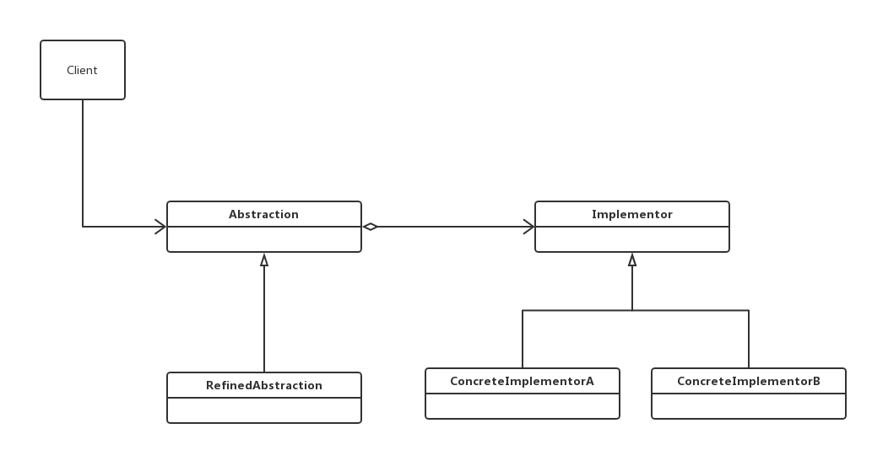
UML

Slide 6
使用场景
在如果出现抽象和实现部分都可以扩展的情况
希望实现部分的修改，不会对客户产生影响
如果采用继承的实现方案，会导致产生很多的子类
某个对象或某件事需要从两个或者多个（一般是两个）维度进行描述或者操作的时候，能够简洁的进行处理
作画
穿衣服
Notes:
用笔作画的场景
笔包含：钢笔，铅笔，毛笔等等…
画包含：直线，圆，三角形，树叶等等…
2、餐馆吃红烧肉（不同位置，不同口味）
3、车在路上开（车不同，路也不同）

Slide 7
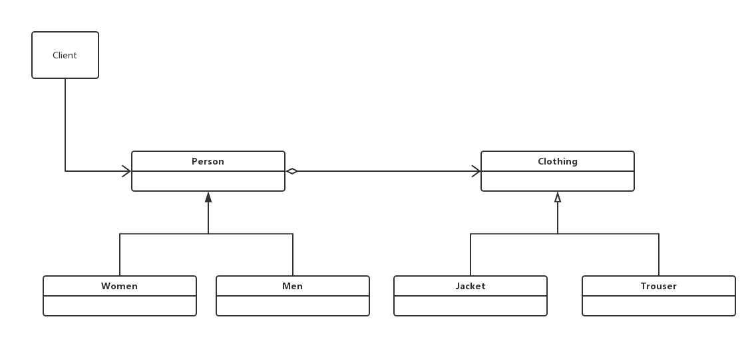
UML

Slide 8
讨论交流
优缺点
实际中的应用（Remote Control）
Notes:
优点：1、将实现和抽象解耦，不在绑定一起。2、可以独立扩展。
缺点：增加了复杂度

Slide 9
相关的设计模式
Abstract Factory
Adapter
Notes:
1、抽象工厂可以用来创建和配置一个特定的bridge模式
2、Adapter模式用来帮助无关的类协同工作，而桥接模式在系统开始时就使用，它使得抽象接口和实现部分可以独立的改变

Slide 10
Thanks

